Slide 1
Realizzazione di Classi

Slide 2
Definizioni di classi
Fino ad ora abbiamo imparato a:
creare oggetti da classi già pronte
usare gli oggetti creati, invocando metodi
la creazione e l’uso di oggetti avveniva sempre nel metodo speciale main
Vogliamo ora imparare a definire noi stessi classi complete di proprietà, costruttori e metodi

Slide 3
La classe Rettangolo
Inizieremo con un esempio. Vogliamo definire la classe Rettangolo simile a quella già vista nella lezione D4
Un oggetto di tale classe rappresenta un rettangolo nel piano descritto tramite base e altezza
questa volta assumeremo tali valori reali

Slide 4
La classe Rettangolo
La classe Rettangolo avrà i seguenti costruttori e metodi:
public Rettangolo (double b, double a): costruttore che permette di specificare base e altezza dell’oggetto creato
public double perimetro (): restituisce il perimetro del rettangolo rappresentato dall’oggetto
public double frazioneDiArea (double f): restituisce la frazione f dell’area del rettangolo (f∈[0,1])

Slide 5
La classe Rettangolo
La classe Rettangolo avrà i seguenti costruttori e metodi:
public void cambiaDimensioni (double b, double a): cambia le dimensioni del rettangolo con b ed a
public static int rettCreati(): restituisce il numero di oggetti della classe Rettangolo creati fino a questo momento

Slide 6
Commenti
Tutti i metodi elencati sono pubblici
possono essere utilizzati all’interno della classe Rettangolo ma anche all’interno di altre classi
I metodi perimetro(), frazioneDiArea(double f) e cambiaDimensioni(double b, double a) sono metodi di istanza
vanno invocati su un oggetto di tipo Rettangolo

Slide 7
Commenti
I metodi perimetro(), frazioneDiArea(double f) non cambiano lo stato dell’oggetto su cui sono invocati
Il metodo cambiaDimensioni(double b, double a) modifica lo stato dell’oggetto su cui è invocato
Il metodo rettCreati() è un metodo di classe
va invocato direttamente sulla classe

Slide 8
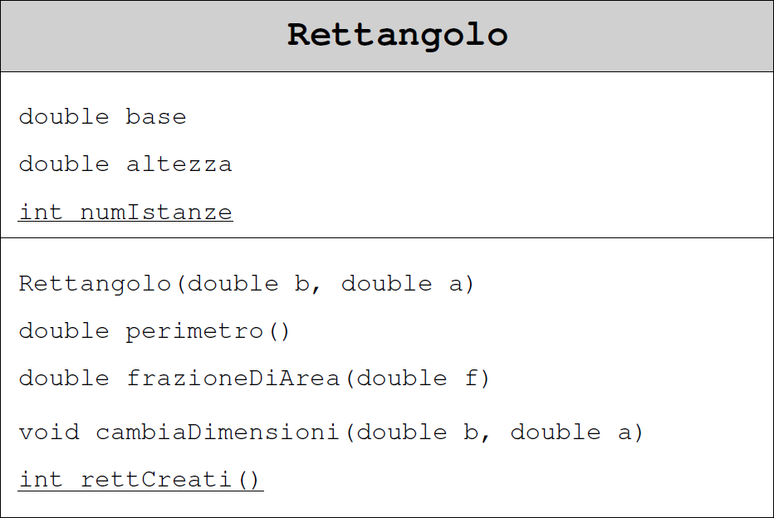
La classe Rettangolo

Slide 9
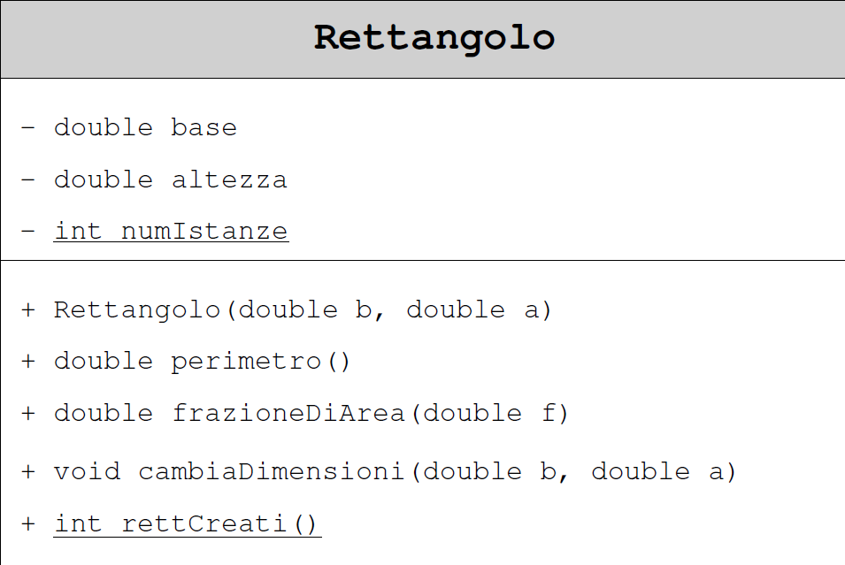
Notazione grafica “arricchita”

Slide 10
Notazione grafica “arricchita”
membri privati (-)
membri pubblici (+)

Slide 11
Attributi
Gli attributi di istanza della classe Rettangolo sono base e altezza
essi memorizzano rispettivamente la base e l’altezza del rettangolo rappresentato
L’attributo numIstanze è invece un attributo di classe che memorizza il numero di istanze create
verrà utilizzato dal metodo rettCreati()

Slide 12
Scriviamo la classe Rettangolo
La struttura della classe Rettangolo sarà la seguente
public class Rettangolo{
// attributi
...
// costruttori
...
// metodi
...
}

Slide 13
Attributi e variabili
Gli attributi di un oggetto Rettangolo debbono servire a memorizzare il valore della sua base e quello della sua altezza durante tutta la vita dell’oggetto
a tal fine, gli attributi di un oggetto possono essere realizzati attraverso l’uso di opportune variabili, nel nostro caso variabili di tipo double
le variabili usate per definire gli attributi degli oggetti (istanze) di una classe si chiamano variabili di istanza

Slide 14
Attributi e variabili
L’attributo di classe numIstanze serve a memorizzare il numero di rettangoli creati durante tutta la vita della classe
anche gli attributi di classe possono essere realizzati attraverso l’uso di opportune variabili, nel nostro caso una variabile di tipo int
le variabili usate per definire gli attributi delle classi si chiamano variabili di classe oppure variabili statiche

Slide 15
Dichiarazione di attributi
Nella definizione di una classe, le variabili di istanza e di classe si dichiarano all’interno del corpo della classe ma al di fuori dei corpi dei metodi
tipicamente all’inizio del corpo della classe, prima dei metodi
public class Rettangolo{
private double base;
private double altezza;
private static int numIstanze=0;
/* costruttori e metodi */ ...
}
variabili di istanza
variabile di classe

Slide 16
Variabili di istanza
La dichiarazione delle variabili di istanza avviene come per le variabili viste fino ad ora; si scrive prima il tipo e poi il nome
tipicamente (ma non sempre) la definizione è preceduta dal modificatore d’accesso private
il modificatore private indica che le variabili definite possono essere accedute solo da metodi della classe Rettangolo, e non da metodi di altre classi
in questo modo lo stato degli oggetti può essere modificato solo mediante i metodi pubblici

Slide 17
Semplificazioni sintattiche
Variabili diverse dello stesso tipo possono essere definite mediante un’unica istruzione
public class Rettangolo{
private double base, altezza;
private static int numIstanze=0;
/* costruttori e metodi */ ...
}
In questo modo il compilatore assume che base e altezza siano entrambe double e private

Slide 18
Oggetti e variabili di istanza
Le variabili di istanza rappresentano “la memoria di un oggetto”, cioè il suo stato nel tempo
ogni oggetto Rettangolo avrà due variabili di istanza, in cui potrà mantenere il valore della sua base e quello della sua altezza per tutta la sua vita
il valore di una variabile di istanza può cambiare nel tempo – i metodi dell’oggetto possono modificarlo
due oggetti distinti di tipo Rettangolo hanno cicli di vita indipendenti – i valori delle loro variabili di istanza variano in modo indipendente!

Slide 19
Valore iniziale delle var. di istanza
L’inizializzazione delle variabili di istanza di un oggetto, cioè del suo stato, è tipicamente eseguita nel costruttore che viene invocato subito dopo la creazione dell’oggetto
Tuttavia subito dopo che l’oggetto è stato creato con l’operatore new (e prima che il costruttore venga eseguito) la JVM assegna ad ogni variabile di istanza un valore di default

Slide 20
Valore iniziale delle var. di istanza
Valori di default:
per i tipi interi (byte, short, int, long): 0
per i tipi in virgola mobile (float, double): 0.0
per il tipo char: ‘\u0000’
per il tipo boolean: false
per i tipi riferimento: null

Slide 21
Valore iniziale delle var. di istanza
È anche possibile inizializzare le variabili di istanza contestualmente alla loro definizione
Ad esempio
public class Rettangolo{
private double base=-1;
private double altezza=-1;
private static int numIstanze=0;
/* costruttori e metodi */ ...
}

Slide 22
Variabili di classe
Anche la dichiarazione delle variabili di classe avviene scrivendo prima il tipo e poi il nome
le variabili di classe vanno definite mediante la clausola static
anche in questo caso la definizione è tipicamente preceduta dal modificatore d’accesso private

Slide 23
Valore iniziale delle var. di classe
La variabili di classe iniziano ad esistere nel momento in cui la classe è richiamata per la prima volta
L’inizializzazione di tali variabili avviene di solito contestualmente alla definizione:
non esiste un “costruttore di classe” che possa inizializzarle!

Slide 24
Costruttori
Un costruttore ha il compito di assegnare un valore iniziale alle variabili di istanza
Sappiamo che un costruttore è un metodo speciale:
non ha tipo di ritorno (un costruttore ha solo una signature e non un prototipo)
ha sempre il nome della classe
può essere invocato soltanto da new, un istante dopo la creazione fisica dell’oggetto
un costruttore non può essere invocato in momenti successivi della vita dell’oggetto

Slide 25
Costruttori
new Rettangolo (10, 20)
1. L’operatore new crea l’oggetto ed assegna alle sue variabili di istanza un valore di default
…:Rettangolo
double base
0.0
Rettangolo (10,20)
2. L’operatore new invoca il costruttore sull’oggetto creato, passando ad esso i parametri di ingresso
double altezza
0.0

Slide 26
Costruttori
Se in una classe non si definisce un costruttore, essa viene dotata automaticamente di un costruttore di default
Tale costruttore non ha parametri e non modifica in alcun modo lo stato dell’oggetto

Slide 27
Definizione di costruttori
Nel corpo di una classe, si usa definire i costruttori dopo le variabili di istanza e prima degli altri metodi
davanti alla definizione del costruttore si mette di solito il modificatore d’accesso public
il modificatore public indica che il costruttore può essere usato per creare oggetti da qualunque altro metodo (per esempio il metodo main di una qualche classe)

Slide 28
Definizione di costruttori
public class Rettangolo{
private double base, altezza;
private static int numIstanze=0;
/* costruttore:crea un oggetto Rettangolo con base b e altezza a */
public Rettangolo (double b, double a){
...
}
/* metodi */ ...
}
qui va scritto il corpo del costruttore

Slide 29
Parametri formali
Prima di scrivere il corpo del costruttore Rettangolo, dobbiamo capire meglio il suo ruolo e quello dei suoi parametri di ingresso
Il costruttore Rettangolo (double b, double a) deve assegnare i valori dei parametri formali b ed a alle variabili di istanza dell’oggetto sul quale è invocato

Slide 30
Parametri formali
I parametri formali di un metodo o costruttore sono variabili usate per contenere i valori che si passeranno al metodo/costruttore all’atto della sua invocazione
Vengono allocate in memoria all’atto dell’invocazione del metodo
Vengono rimosse quando l’esecuzione del metodo termina
Sono visibili soltanto all’interno del metodo
Variabili di questo tipo sono dette variabili locali

Slide 31
Parametri attuali
Quando si chiamerà il costruttore, per esempio scrivendo
new Rettangolo (10, 20)
i parametri attuali 10 e 20 verranno copiati rispettivamente nelle variabili b ed a del costruttore, e poi verranno eseguite le sue istruzioni

Slide 32
Passaggio di parametri
Ad ogni invocazione di un metodo (o di un costruttore), i parametri attuali vengono copiati nei parametri formali del metodo
questo meccanismo si chiama passaggio di parametri per valore
il corpo del metodo va scritto assumendo che nei parametri formali ci saranno i valori passati al metodo dall’esterno (cioè da chi lo invocherà)

Slide 33
Corpo del costruttore Rettangolo
Il costruttore della classe Rettangolo deve copiare i valori dei suoi parametri formali nelle variabili di istanza dell’oggetto su cui è stato invocato – ecco il codice del costruttore
public Rettangolo (double b, double a){
this.base = b;
this.altezza = a;
Rettangolo.numIstanze++;
}
Analizziamo nel seguito le sue istruzioni

Slide 34
La parola chiave this
Un metodo o un costruttore può riferirsi ad una variabile di istanza dell’oggetto su cui è invocato usando la parola chiave this seguita da un punto e dal nome della variabile:
this indica appunto “questo oggetto”
this.base indica la variabile di istanza base di this, cioè di questo oggetto
public Rettangolo (double b, double a){
this.base = b;
this.altezza = a;
Rettangolo.numIstanze++;
}

Slide 35
Assegnamento a variabili di istanza
L’istruzione this.base = b è una istruzione di assegnazione
il valore di b (espressione a destra di “=”) è copiato nella variabile di istanza this.base
analogamente, this.altezza = a copia il valore di a nella variabile di istanza this.altezza
public Rettangolo (double b, double a){
this.base = b;
this.altezza = a;
Rettangolo.numIstanze++;
}

Slide 36
Conteggio delle istanze create
L’ultima istruzione del costruttore incrementa di uno il valore della variabile numIstanze
si registra la creazione di un nuovo oggetto
poiché il costruttore viene invocato ogni volta che si crea un rettangolo, numIstanze memorizza il numero di istanze create
Poiché numIstanze è una variabile di classe, si fa riferimento ad essa tramite il nome della classe seguito da un punto

Slide 37
Esecuzione del costruttore
new Rettangolo (10, 20)
Rettangolo
numIstanze
0
t₀
…:Rettangolo
copia
double base
0.0
double altezza
0.0
public Rettangolo (double b, double a){
this.base = b;
this.altezza = a;
Rettangolo.numIstanze++;
}

Slide 38
Esecuzione del costruttore
new Rettangolo (10, 20)
Rettangolo
numIstanze
0
t₀
t₁
…:Rettangolo
…:Rettangolo
double base
0.0
double base
10
double altezza
0.0
double altezza
0.0
public Rettangolo (double b, double a){
this.base = b;
this.altezza = a;
Rettangolo.numIstanze++;
}

Slide 39
Esecuzione del costruttore
new Rettangolo (10, 20)
Rettangolo
numIstanze
0
t₀
t₁
t₂
…:Rettangolo
…:Rettangolo
…:Rettangolo
double base
0.0
double base
10
double base
10
double altezza
0.0
double altezza
0.0
double altezza
20
public Rettangolo (double b, double a){
this.base = b;
this.altezza = a;
Rettangolo.numIstanze++;
}

Slide 40
Esecuzione del costruttore
new Rettangolo (10, 20)
Rettangolo
numIstanze
1
t₀
t₁
t₂
…:Rettangolo
…:Rettangolo
…:Rettangolo
double base
0.0
double base
10
double base
10
double altezza
0.0
double altezza
0.0
double altezza
20
public Rettangolo (double b, double a){
this.base = b;
this.altezza = a;
Rettangolo.numIstanze++;
}

Slide 41
Il metodo perimetro
Dobbiamo ora scrivere gli altri metodi della classe; cominciamo dal metodo che calcola e restituisce il perimetro
public double perimetro () {
double p;
p = (this.base + this.altezza)*2;
return p; }
Discutiamo nel seguito il codice del metodo

Slide 42
Dichiarazione del metodo
public double perimetro () {
double p;
p = (this.base + this.altezza)*2;
return p;
}
Come per il costruttore, anche per dichiarare gli altri metodi usiamo la parola public; essa indica che i metodi potranno essere invocati da qualunque altro metodo (anche esterno alla classe Rettangolo)

Slide 43
Variabili locali
public double perimetro () {
double p;
p = (this.base + this.altezza)*2;
return p;
}
L’istruzione double p dichiara una variabile di nome p e di tipo double; essa verrà usata nel metodo per memorizzare il valore del perimetro; la variabile p è una variabile locale

Slide 44
Valore iniziale per le variabili locali
public double perimetro () {
double p;
p = (this.base + this.altezza)*2;
return p;
}
A differenza delle variabili di istanza, una variabile locale appena dichiarata non ha alcun valore di default associato
Quando si accede ad una variabile locale per la prima volta, ad essa deve essere già stato assegnato un valore, altrimenti il compilatore segnala un errore!

Slide 45
Calcolo del perimetro
public double perimetro () {
double p;
p = (this.base + this.altezza)*2;
return p;
}
L’espressione (this.base + this.altezza)*2 calcola il valore del perimetro, usando i valori contenuti nelle variabili di istanza
Il valore dell’espressione è poi assegnato alla variabile p

Slide 46
Restituzione del perimetro
public double perimetro () {
double p;
p = (this.base + this.altezza)*2;
return p;
}
L’istruzione return p ha un duplice effetto:
restituire all’esterno il valore di p;
causare la terminazione del metodo;

Slide 47
L’istruzione return
L’istruzione return deve essere usata in ogni metodo che dichiara di restituire un valore:
il valore restituito deve essere coerente con il tipo di dato di ritorno;
l’istruzione return causa la terminazione immediata del metodo:
è buona norma che return sia sempre l’ultima istruzione di un metodo che restituisce un valore;
se ci fossero istruzioni dopo il return, esse non verrebbero eseguite

Slide 48
Ancora sul metodo perimetro
Il metodo perimetro ha le seguenti caratteristiche:
non ha parametri formali (non prende dati in ingresso)
per calcolare il perimetro dell’oggetto ha solo bisogno di conoscerne lo stato, cioè le sue variabili di istanza
non modifica lo stato dell’oggetto, ma lo accede soltanto in lettura
il metodo perimetro è un metodo di accesso
per contro, i metodi che modificano lo stato di un oggetto si chiamano anche metodi di modifica

Slide 49
Semplificazione del codice
Il codice del metodo perimetro si può anche riscrivere in modo più sintetico come segue
public double perimetro () {
return (this.base + this.altezza)*2;
}
In questo modo verrebbe prima calcolato il valore dell’espressione associata al return, e poi tale valore verrebbe restituito

Slide 50
Il metodo frazioneDiArea
Ecco il codice del metodo frazioneDiArea
public double frazioneDiArea (double f) {
return (this.base*this.altezza)*f;
}
Il metodo frazioneDiArea combina l’uso del parametro formale a quello delle variabili di istanza per calcolare il risultato – esso è ancora un metodo di accesso, poiché non modifica lo stato dell’oggetto

Slide 51
Il metodo cambiaDimensioni
Ecco il codice del metodo cambiaDimensioni
public void cambiaDimensioni(double b, double a){
this.base = b;
this.altezza = a;
}
Il metodo non restituisce valori (è di tipo void)
Il metodo agisce similmente al costruttore
Il metodo cambia lo stato dell’oggetto; è un metodo di modifica

Slide 52
Il metodo rettCreati
Ecco il codice del metodo rettCreati
public static int rettCreati(){
return Rettangolo.numIstanze;
}
Poiché il metodo è di classe nella sua definizione compare la parola chiave static
Il metodo restituisce il valore della variabile numIstanze

Slide 53
Test della classe Rettangolo
Una volta scritto il codice di una classe, è buona prassi verificarne la correttezza
Una strategia che seguiremo in questo corso è quella di realizzare delle semplici classi di test:
una classe di test per una classe C ha soltanto il metodo speciale main
consente di eseguire tutti i metodi della classe C

Slide 54
Test della classe Rettangolo
import fond.io.*;
public class TestRettangolo{
public static void main(String[] args){
InputWindow in = new InputWindow();
OutputWindow out= new OutputWindow("Test Rettangolo");
double b = in.readDouble("Base primo rettangolo?");
double a = in.readDouble("Altezza primo rettangolo?");
Rettangolo rett1 = new Rettangolo(b, a);
out.write("Rettangoli creati: ");
out.writeln(Rettangolo.rettCreati());
out.write("Perimetro primo rettangolo: ");
out.writeln(rett1.perimetro());
...
}
}

Slide 55
Test della classe Rettangolo
import fond.io.*;
public class TestRettangolo{
public static void main(String[] args){
...
double f=in.readDouble("Fraz. di area desiderata?");
out.write("Frazione area primo rettangolo: ");
out.writeln(rett1.frazioneDiArea(f));
b = in.readDouble("Nuova base primo rettangolo?");
a = in.readDouble("Nuova altezza primo rettangolo?");
rett1.cambiaDimensioni(b, a);
out.write("Perimetro primo rettangolo: ");
out.writeln(rett1.perimetro());
b = in.readDouble("Base secondo rettangolo?");
...
}
}

Slide 56
Test della classe Rettangolo
import fond.io.*;
public class TestRettangolo{
public static void main(String[] args){
...
a = in.readDouble("Altezza secondo rettangolo?");
Rettangolo rett2 = new Rettangolo(b, a);
out.write("Rettangoli creati: ");
out.writeln(Rettangolo.rettCreati());
out.write("Perimetro secondo rettangolo: ");
out.writeln(rett2.perimetro());
out.write("Area secondo rettangolo: ");
out.writeln(rett2.frazioneDiArea(1));
}
}

Slide 57
Un altro esempio: Punto
Scriviamo una classe Punto per rappresentare punti nel piano cartesiano specificati tramite due coordinate reali x e y
La classe avrà i seguenti costruttori e metodi:
public Punto(double x, double y): crea un oggetto Punto che rappresenta il punto (x,y)
public double getCoordX(): restituisce la coordinata x del punto rappresentato dall’oggetto ricevente
public double getCoordY(): restituisce la coordinata y del punto rappresentato dall’oggetto ricevente

Slide 58
Un altro esempio: Punto
public double distanzaDa(Punto p): restituisce la distanza euclidea tra il punto rappresentato dall’oggetto ricevente e il punto rappresentato dall’oggetto p
public Punto puntoTraslato(double dx, double dy): restituisce un nuovo oggetto Punto, che rappresenta il punto del piano ottenuto traslando il punto rappresentato dall’oggetto ricevente di una quantità dx nella direzione x e di una quantità dy nella direzione y

Slide 59
Un altro esempio: Punto
public boolean equals(Punto p): restituisce true se e solo se il punto rappresentato dall’oggetto ricevente coincide con il punto rappresentato dall’oggetto p
public String toString(): restituisce una descrizione sotto forma di stringa del punto rappresentato dall’oggetto ricevente
public static double distanzaTra(Punto p1, Punto p2): metodo statico che restituisce la distanza euclidea tra il punto rappresentato da p1 e quello rappresentato da p2

Slide 60
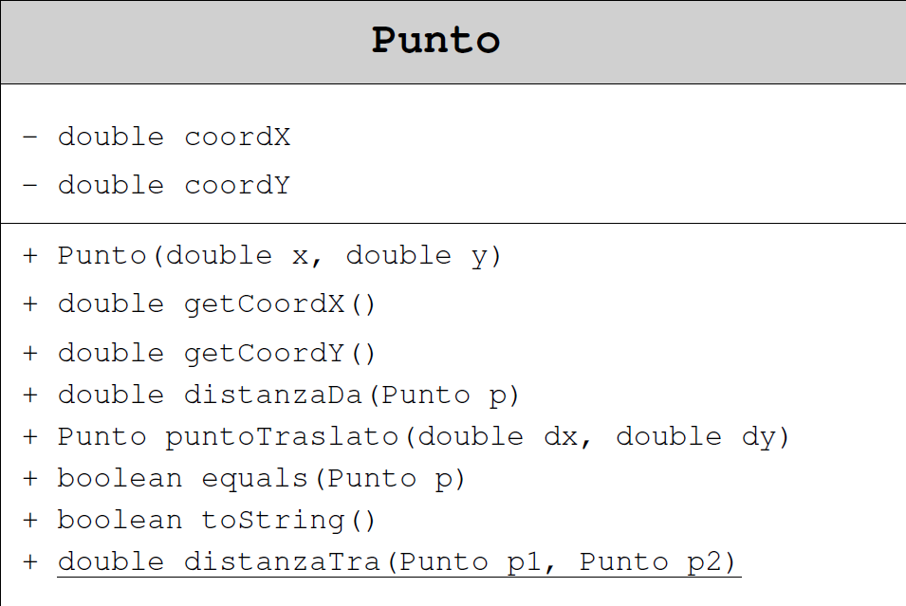
La classe Punto
String

Slide 61
La classe Punto
public class Punto{
private double coordX, coordY;
/* costruttore: crea un oggetto Punto con coordinate x e y specificate */
public Punto(double x, double y){
this.coordX = x;
this.coordY = y;
}
...
}
Un punto è rappresentato tramite le due variabili di istanza coordX e coordY, che rappresentano le coordinate del punto

Slide 62
La classe Punto
public class Punto{
private double coordX, coordY;
/* costruttore: crea un oggetto Punto con coordinate x e y specificate */
public Punto(double x, double y){
this.coordX = x;
this.coordY = y;
}
...
}
Il costruttore inizializza le variabili di istanza con i valori passati tramite i parametri

Slide 63
La classe Punto
/* restituisce la coordinate x di questo Punto */
public double getCoordX(){
return this.coordX;
}
/* restituisce la coordinate y di questo Punto */
public double getCoordY(){
return this.coordY;
}
I metodi getCoordX() e getCoordY() restituiscono il valore delle variabili di istanza

Slide 64
La classe Punto
/* restituisce la distanza tra questo Punto e p */
public double distanzaDa(Punto p){
double diffX = this.coordX-p.coordX;
double diffY = this.coordY-p.coordY;
double dist = Math.sqrt(diffX*diffX+diffY*diffY);
return dist;
}
Il metodo distanzaDa calcola la distanza tra il punto rappresentato dall’oggetto ricevente e il punto rappresentato da p

Slide 65
La classe Punto
/* restituisce la distanza tra questo Punto e p */
public double distanzaDa(Punto p){
double diffX = this.coordX-p.coordX;
double diffY = this.coordY-p.coordY;
double dist = Math.sqrt(diffX*diffX+diffY*diffY);
return dist;
}
Nelle variabili locali diffX e diffY vengono memorizzate rispettivamente le differenze delle coordinate x e delle coordinate y dei due punti

Slide 66
La classe Punto
/* restituisce la distanza tra questo Punto e p */
public double distanzaDa(Punto p){
double diffX = this.coordX-p.coordX;
double diffY = this.coordY-p.coordY;
double dist = Math.sqrt(diffX*diffX+diffY*diffY);
return dist;
}
Nella variabile dist viene memorizzata la distanza tra i due punti calcolata secondo la formula della distanza euclidea

Slide 67
La classe Punto
/* restituisce la distanza tra questo Punto e p */
public double distanzaDa(Punto p){
double diffX = this.coordX-p.coordX;
double diffY = this.coordY-p.coordY;
double dist = Math.sqrt(diffX*diffX+diffY*diffY);
return dist;
}
La distanza calcolata viene restituita

Slide 68
La classe Punto
/* restituisce un nuovo Punto ottenuto traslando questo Punto di dx nella direzione dell'asse x
e di dy nella direzione dell'asse y */
public Punto puntoTraslato(double dx, double dy){
return new Punto(this.coordX+dx, this.coordY+dy);
}
Il metodo puntoTraslato crea e restituisce un oggetto Punto le cui coordinate sono this.coordX+dx e this.cordY+dy

Slide 69
La classe Punto
/* restituisce true se questo Punto e il punto p hanno le stesse coordinate */
public boolean equals(Punto p){
return (this.coordX==p.coordX && this.coordY==p.coordY);
}
Il metodo equals verifica se l’oggetto ricevente e p hanno le stesse coordinate

Slide 70
La classe Punto
/* restituisce una descrizione di questo Punto sotto forma di stringa */
public String toString(){
String des = "("+this.coordX+","+this.coordY+")";
return des;
}
Il metodo toString crea una stringa des che descrive l’oggetto ricevente nella forma (x,y)

Slide 71
La classe Punto
/* restituisce una descrizione di questo Punto sotto forma di stringa */
public String toString(){
String des = "("+this.coordX+","+this.coordY+")";
return des;
}
Tale stringa viene poi restituita

Slide 72
La classe Punto
/* restituisce la distanza tra il Punto p1 e il Punto p2 */
public static double distanzaTra(Punto p1,Punto p2){
double diffX = p1.coordX-p2.coordX;
double diffY = p1.coordY-p2.coordY;
double dist = Math.sqrt(diffX*diffX+diffY*diffY);
return dist;
}
Il metodo è simile al precedente metodo distanzaDa
La differenza è che questo metodo è statico...

Slide 73
La classe Punto
/* restituisce la distanza tra il Punto p1 e il Punto p2 */
public static double distanzaTra(Punto p1,Punto p2){
double diffX = p1.coordX-p2.coordX;
double diffY = p1.coordY-p2.coordY;
double dist = Math.sqrt(diffX*diffX+diffY*diffY);
return dist;
}
...e i due punti sono passati come parametro

Slide 74
La classe Punto
Una versione alternativa del metodo distanzaTra è la seguente:
/* restituisce la distanza tra il Punto p1 e il Punto p2 */
public static double distanzaTra(Punto p1,Punto p2){
return p1.distanzaDa(p2);
}

Slide 75
Ulteriori osservazioni
Vogliamo fare nel seguito ulteriori osservazioni sui concetti introdotti; esse riguarderanno:
la distinzione tra variabili di istanza, variabili locali e parametri formali
l’uso della parola chiave this
l’uso dei costruttori

Slide 76
Variabili: classificazione
Abbiamo visto che, dal punto di vista del tipo di dato associato, le variabili si classificano in:
variabili primitive, se memorizzano dati di tipo primitivo
variabili riferimento, se memorizzano riferimenti ad oggetti
Dal punto di vista di dove si trovano nel codice, esse si classificano invece in:
variabili di istanza e di classe, se definite fuori dei metodi
variabili locali se definite all’interno dei metodi
parametri formali se costituiscono i parametri di un metodo

Slide 77
Variabili: classificazione
Le due classificazioni precedenti sono indipendenti
Ad esempio, con riferimento alla classe Rettangolo, sono variabili primitive
le variabili di istanza base e altezza
la variabile di classe numIstanze
i parametri formali b, a, f,
la variabile locale p nel metodo perimetro() e la variabile locale frazione nel metodo frazioneDiArea(double f)

Slide 78
Variabili: classificazione
Le due classificazioni precedenti sono indipendenti
Ad esempio, con riferimento alla classe Punto, sono variabili riferimento
il parametro formale p del metodo distanzaDa(Punto p) e del metodo equals(Punto p)
la variabile locale des nel metodo toString()
i parametri formali p1 e p2 del metodo statico distanzaTra(Punto p1, Punto p2)

Slide 79
Variabili: scope
Data una classe C ed una variabile var definita nel corpo di C, il campo di visibilità di var, detto anche scope, indica in quali porzioni del codice di C la variabile var può essere richiamata (cioè acceduta)
Il campo di visibilità di una variabile dipende solo da dove essa è definita, non dal suo contenuto

Slide 80
Variabili di istanza
Ogni variabile di istanza nasce e muore con l’oggetto al quale si riferisce
È visibile da tutti i metodi che l’oggetto può eseguire, cioè dai metodi di istanza definiti nella classe
Una variabile di istanza x di un oggetto o è accessibile da tutti i metodi di o, usando il costrutto this.x
Se in un metodo di o non è presente alcuna variabile locale avente lo stesso nome di x, allora si può accedere alla variabile di istanza anche direttamente con il suo nome, x

Slide 81
Esempi di uso del this
/* si può omettere il this */
public void cambiaDimensioni(double b, double a){
base = b;
altezza = a;
}
/* non si può omettere il this */
public void cambiaDimensioni(double base, double altezza){
this.base = base;
this.altezza = altezza;
}

Slide 82
Variabili di classe
Ogni variabile di classe nasce e muore con la classe alla quale si riferisce
È visibile da tutti i metodi definiti nella classe, siano essi statici o di istanza
Una variabile di classe y di una classe C è accessibile da tutti i metodi di C, usando il costrutto C.y
Se in un metodo di C non è presente alcuna variabile locale avente lo stesso nome di y, allora si può accedere alla variabile di classe anche direttamente con il suo nome, y

Slide 83
Variabili locali
Le variabili locali sono visibili solo all’interno del metodo in cui sono definite
Nascono e muoiono in ogni ciclo di esecuzione del metodo stesso
Le variabili locali non vengono inizializzate con valori di default
Pertanto bisogna assegnare un valore alle variabili locali prima di tentare di leggerle
In caso contrario si ha un errore in fase di compilazione

Slide 84
Variabili locali
Nel seguente codice la variabile locale x non è stata inizializzata
Pertanto l’espressione x+1 non può essere valutata correttamente
Il codice non viene compilato
public int metodoErrato (){ int x; x = x+1; return x; }

Slide 85
Parametri formali
I parametri formali sono simili a variabili locali:
la loro esistenza e visibilità è limitata al metodo in cui sono definiti
La differenza è che nel momento in cui un metodo viene attivato ogni suo parametro formale ha già un proprio valore assegnato

Slide 86
Ancora sul this
Se una classe ha più di un costruttore, la parola chiave this può essere anche usata per richiamare un costruttore all’interno di un altro costruttore
Ad esempio, supponiamo di voler dotare la classe Punto di un secondo costruttore
public Punto(Punto p)
Tale costruttore crea un punto con le stesse coordinate di quello passato per parametro
Un costruttore di questo tipo è chiamato costruttore di copia

Slide 87
Ancora sul this
Il costruttore di copia della classe Punto può essere implementato
richiamando il costruttore precedentemente definito
passando ad esso come parametri x ed y i valori p.coordX e p.coordY
Come si può richiamare tale costruttore?
Con la sintassi this(⟨parametri⟩)
Dove ⟨parametri⟩ sono i parametri richiesti dal costruttore che si vuol richiamare

Slide 88
Ancora sul this
Il costruttore di copia della classe Punto può essere implementato come segue
public Punto(Punto p){
this(p.coordX, p.coordY);
}
Ovviamente potremmo realizzare il costruttore di copia in maniera “tradizionale”
public Punto(Punto p){
this.coordX = p.coordX;
this.coordY = p.coordY;
}

Slide 89
Metodi e costruttori privati
Negli esempi visti sin qui tutti i metodi delle classi implementate sono stati dichiarati public
In molti casi tuttavia è importante definire metodi private a supporto di metodi pubblici
In particolare, quando un metodo pubblico ha una implementazione complessa, può risultare utile spostare ed incapsulare parti del suo codice in metodi privati che vengono poi richiamati nell’ambito del metodo pubblico.

Slide 90
Metodi e costruttori privati
È anche possibile definire come private un costruttore
Ma in che circostanza ciò può tornare utile?
Ad esempio per inibire la creazione di oggetti di una certa classe
Ad esempio la classe Math ha un costruttore privato
ciò impedisce la creazione di oggetti Math
La classe Math ha solo metodi statici
ogni servizio viene offerto dalla classe stessa

Slide 91
Metodi e costruttori privati
Nota Bene: se si vuole inibire la creazione di oggetti non basta non definire alcun costruttore
In tal caso, infatti, la classe verrebbe comunque dotata del costruttore (pubblico) di default

